Slide 1
GigaPromocja
dla Przyjaciół Netii
Maj 2019

Slide 2
Co nowego?
Nowe prędkości bez zmiany ceny
300 Mb/s → 500 Mb/s
900 Mb/s → 1000 Mb/s
Spójna oferta na PON / ETTH / HFC – Max 150 / Max 500 / Max 1000
Telefon stacjonarny w pakiecie taniej
HBO GO już za 19,90 zł bez lojalki

Slide 3
Światłowód od Netii

Slide 4
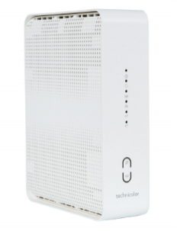
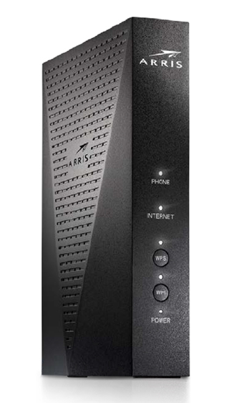
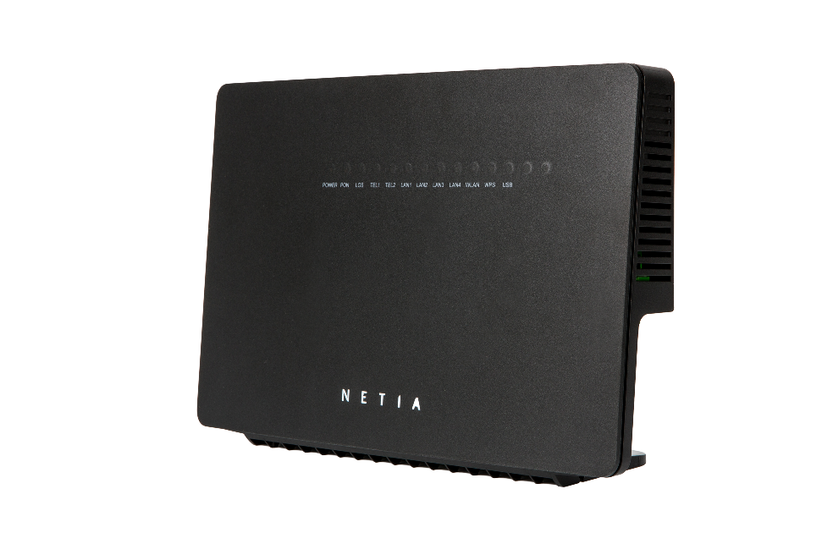
Urządzenia
Nowoczesny router w cenie abonamentu
HFC
Nowość
ONT Combo
PON 1Gb/s
ADB
PON Alcatel / ETTH 1Gb/s
Technicolor
HFC 150 / 500 Mb/s
ARRIS TG 3442
HFC 1Gb/s
Dostępne dwa standardy Wi-Fi:
5 GHz 3x3 ac – wyższa prędkość nawet do 600 Mb/s, mniejszy zasięg
2,4 GHz 3x3 n – niższa prędkość ok 100 Mb/s, większy zasięg

Slide 5
Pakiety tematyczne
Wchodzące w skład Pakietu Standard
Pakiet Standard
Na Start
Rozrywka
TVN
Muzyka
Styl życia
Natura
Wiedza i odkrycia
Młodsze dzieci

Slide 6
Usługi dodatkowe
+ Antywirus
+ Multiroom
Bezpieczny Internet za 0 zł przez 2 miesiące później 9,90 zł/mies. za 2 licencje.
15 zł płatne od pierwszego miesiąca
+ Stały adres IP
+ GigaNagrywarka Standard
10 zł miesięcznie
1 zł płatne od drugiego miesiąca
+ HBO GO
+ Pakiet HBO HD
19,90 zł/mies. Płatne od 2 okresu promocyjnego. Usługa przypisywana jest do zakupu Internetu.
Możliwość rezygnacji z usługi w dowolnym momencie
bez dodatkowych opłat
25 zł/mies. płatne od 4 okresu rozliczeniowego
Możliwość rezygnacji w dowolnym momencie

Slide 7
Opłaty aktywacyjne
Usługa | Opłata
Internet | 1,00 zł
Telefon | 1,00 zł
Telewizja ( również za każdy Multiroom ) | 1,00 zł
HBO GO | 1,00 zł
Netia Player | 1,00 zł
Usługi
stacjonarne

Slide 8
GigaPromocja – Oferta dla Przyjaciół Netii
Usługa internetu stacjonarnego
Telefon Stacjonarny świadczony łącznie z usługą internetową
Prędkość | Technologia: | opłata od 1 miesiąca
Max 10 / 20 / 50 / 80 / 100 / 150 / 500 / 1000 ( poza HFC ) | CU, BSA , LLU , ETTH, ETTH ( I ) , PON , HFC | 35,00zł
Max 1000 | HFC | 45,00zł
Wariant | Technologia: | opłata od 1 miesiąca
Do wszystkich bez limitu | CU, LLU , ETTH, ETTH ( I ) , PON , HFC | 10,00zł
Lepszy telefon 30 | BSA/WLR | 25,00zł
Do wszystkich 200 | BSA/WLR | 35,00zł
+ Identyfikacja numeru Pierwszy miesiąc za symboliczne 0,01 zł później 3,69 zł od drugiego miesiąca.
Telewizja „Standard” z internetem
Wariant | Technologia: | opłata od 1 miesiąca
Max 10 / 20 / 50 / 80 / 100 / 150 / 500 / 1000 ( poza HFC ) z Telewizją Pakiet Standard | CU, BSA , LLU , ETTH, ETTH ( I ) , PON , HFC | 55,00zł
Max 1000 z Telewizją Pakiet Standard | HFC | 65,00zł
GigaNagrywarka
 | Od 1 miesiąca | Od 2 miesiąca
Standard | 0,00 zł | 1,00 zł
Multiroom
 | 15,00 zł
Opłaty aktywacyjne
Usługa | Opłata
Internet stacjonarny | 1 zł
Telefon stacjonarny | 1 zł
Telewizja (również za multiroom) | 1 zł
Netia Player | 1 zł
HBO GO | 1zł
 | Od 1 miesiąca | Od 3 miesiąca
Licencja na 2 komputery | 0,00 zł | 9,90 zł
Bezpieczny Internet
Pakiet HBO GO 1 miesiące za 1 zł!
Od 2 miesiąca 19,90 zł. Klient ma możliwość rezygnacji z pakietu w dowolnym momencie.
Stały adres IP | od 1 miesiąca
 | 10,00 zł

